Slide 1

3D tisk v OpenScadu
Hana Trhlíková
ZŠ Sokolov
RC Sokolov - Elixír do škol

Slide 2
Pro koho je OpenScad?
Člověk, který
Má rád matematické myšlením
Potrpí si na přesnost
Složité věci, pokud to jde, chce dělat jednoduše
Člověk, který
Se vyhýbá programování
Chodí do 7. třídy a neví čeho se může bát ...

Slide 3
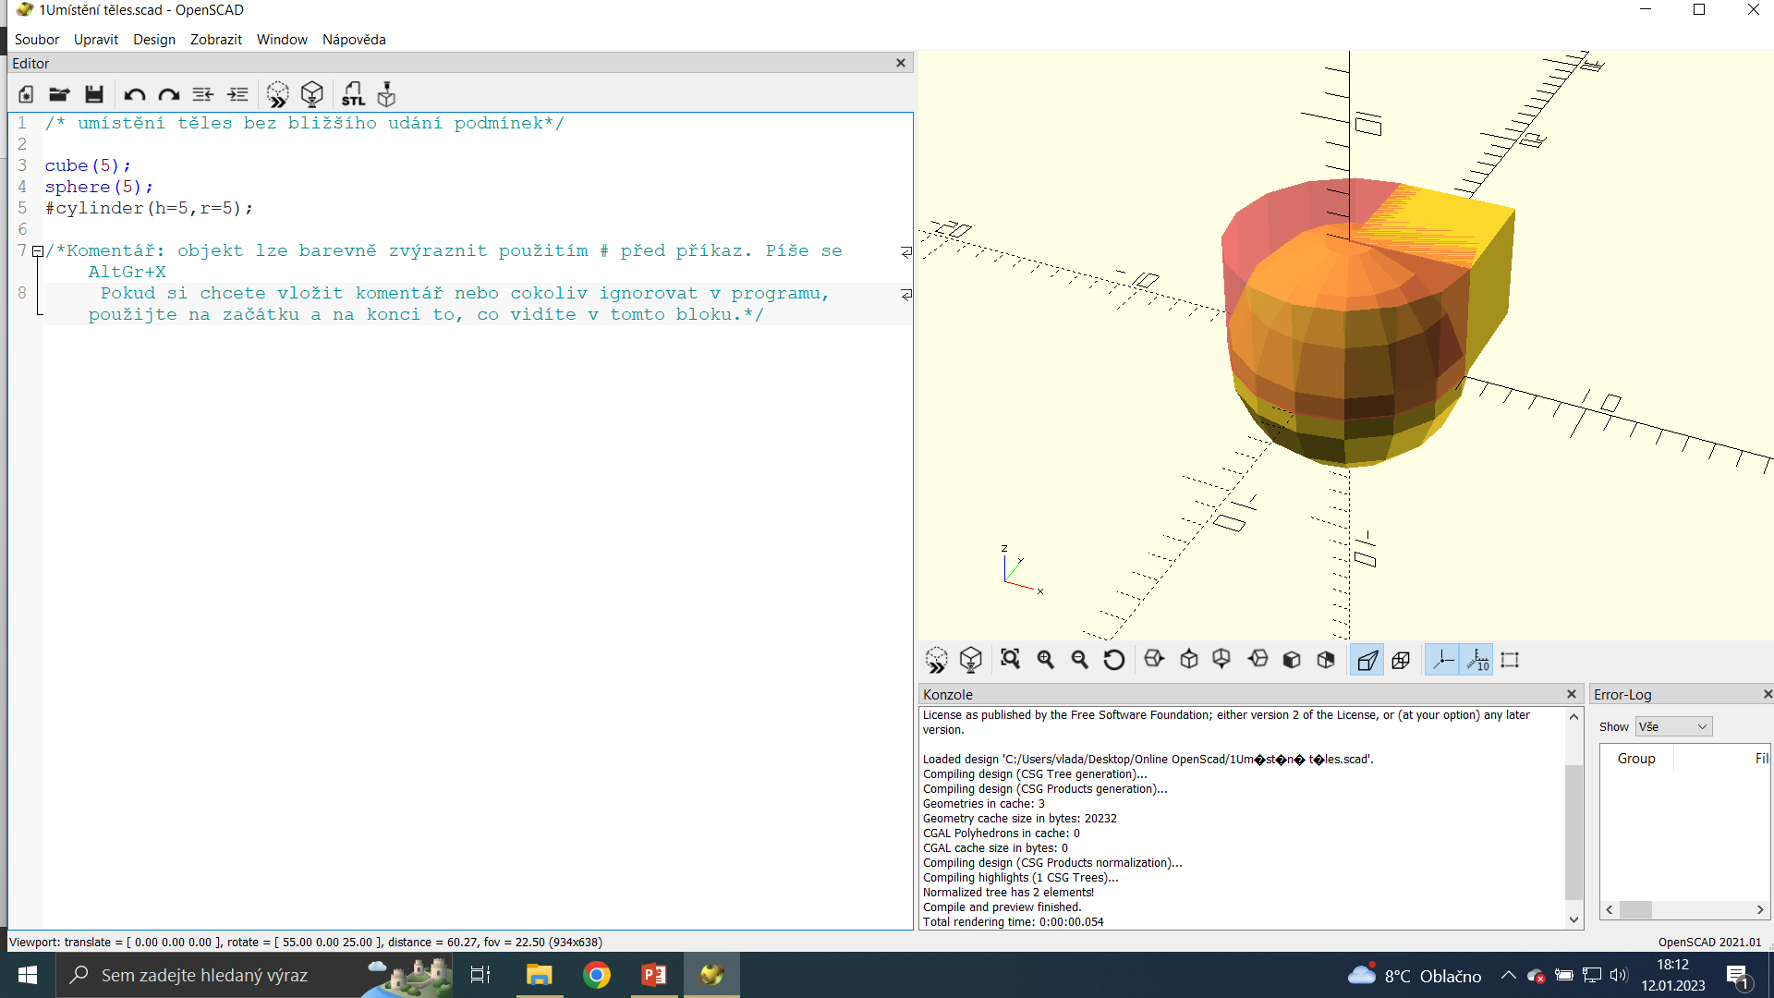
Pracovní Prostředí
Tady to zobrazíme pomocí F5
Tady píšeme pokyny
A tady to občas napíše, co je chybně

Slide 4
Základní objekty
    Koule
    Krychle a kvádr
    Válec
    Kužel

Slide 5
Důležitá je forma
Vše píšeme pomocí malých písmen
Každý příkaz ukončujeme na konci středníkem ; , který najdete na klávesnici vlevo nahoře pod Ecs
Každá závorka musí mít nejen začátek, ale i konec
Mezery si program nevšímá

Slide 6
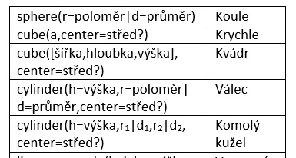
Tahák ..... A Takto to píšeme
sphere(5)
cube(5)
cube([30,20,10])
cylinder(h=30,r=10)
cylinder(h=30, r1=10,r2=5)

Slide 7
Zobrazení objektu na ploše
Použijte (Fn+)F5
(Někdy to nefunguje současně, tak zkuste postupně – tablety)
Doporučuji zobrazovat po každé ukončeném příkazu (po ;)

Slide 8
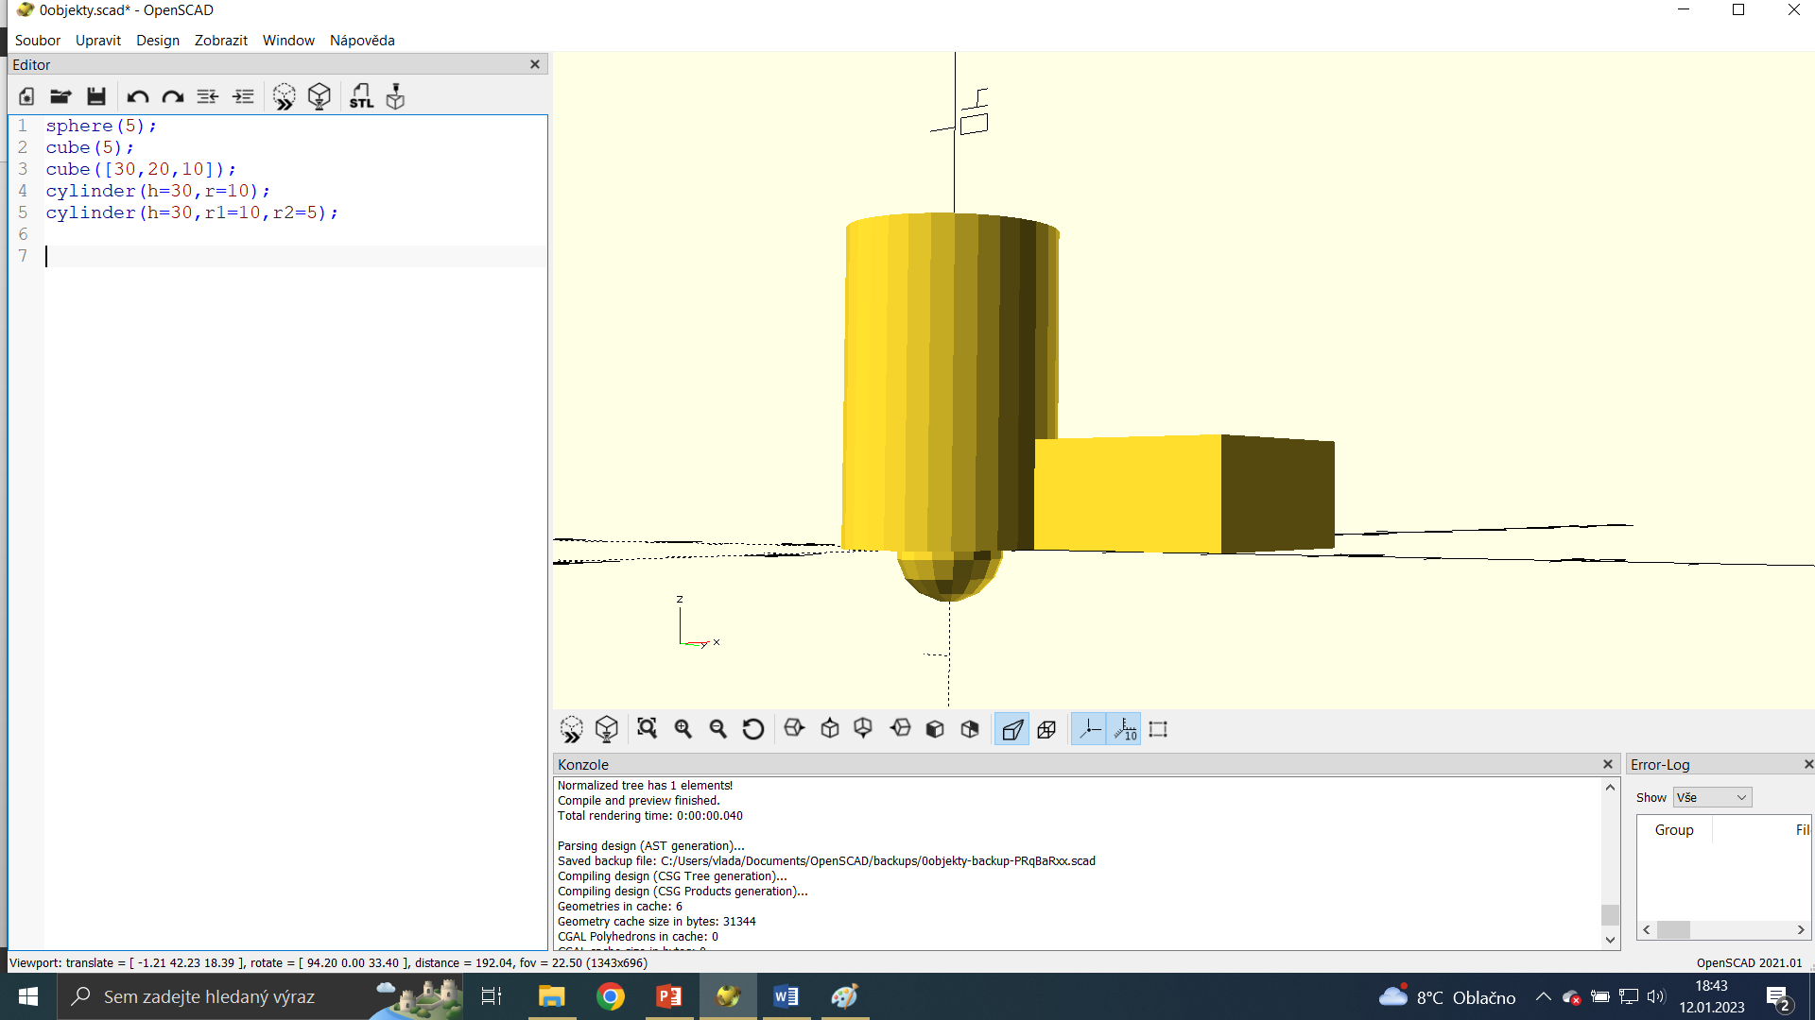
Poznámka: kužel a krychle jsou skryty ve válci a kvádru

Slide 9
Jak objekt zneviditelnit?
Pokud chceme objekt v příkazovém řádku skrýt, použijeme na začátku řádku dvě lomítka //
Program takto označený příkazový řádek ignoruje (jako kdyby nebyl)
Znak // lze taky použít k psaní komentářů
Pokud chceme ignorovat celý odstavec, použijeme na začátku /* ukrytý text, na konci */

Slide 10
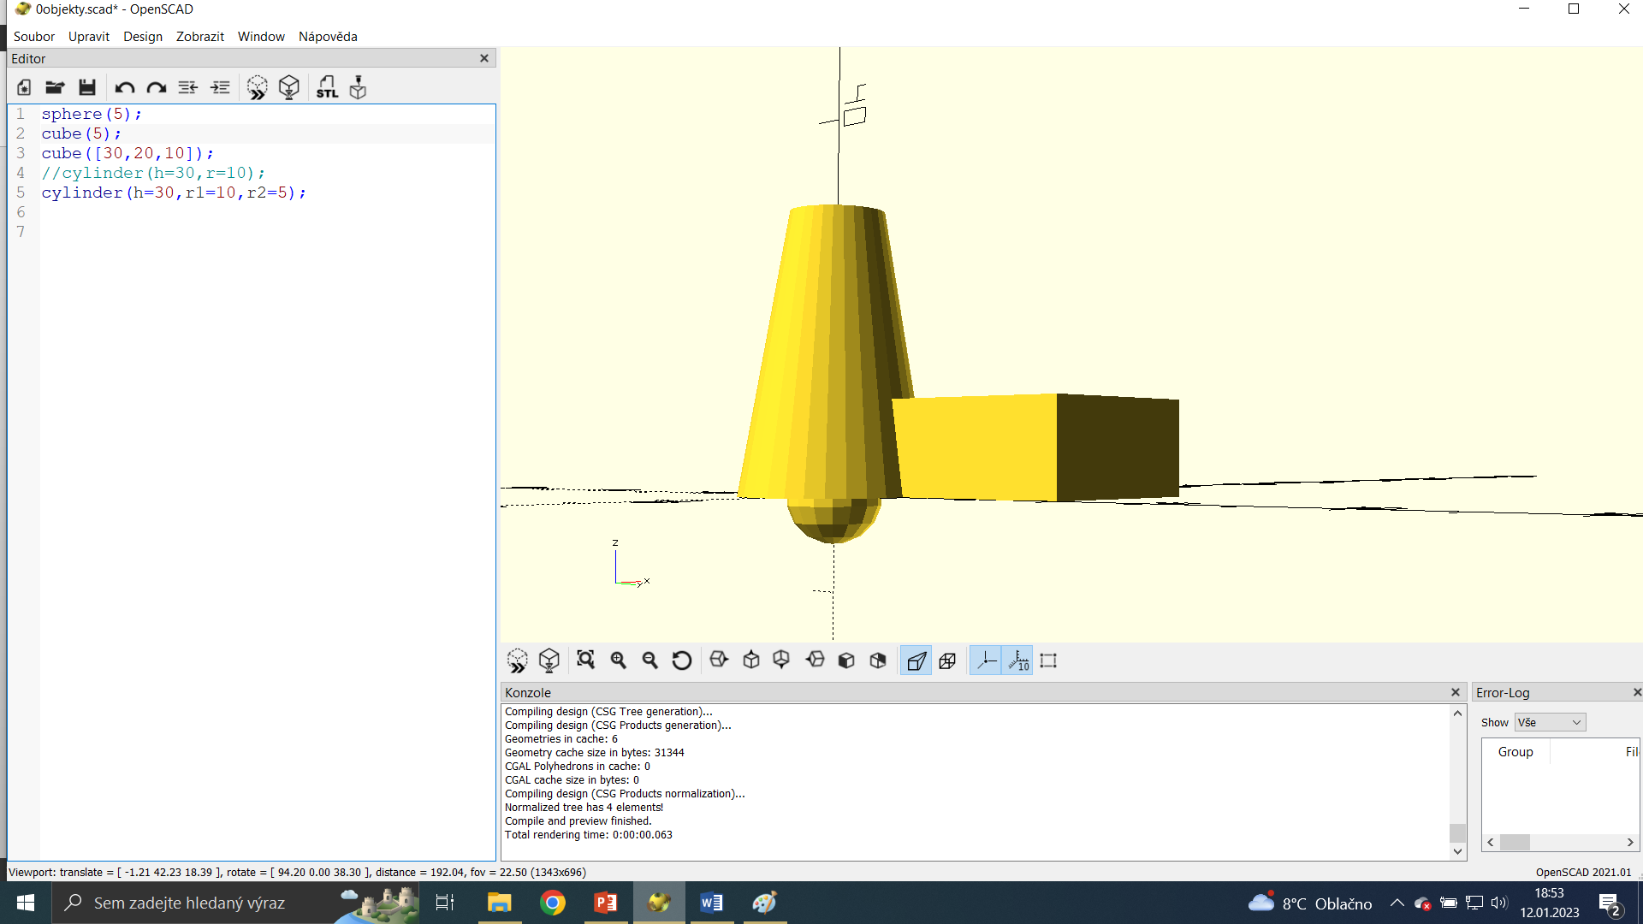
Poznámka:
Válec z prostoru zmizel

Slide 11
Jak něco barevně zviditelnit?
Objekt vybarvíme růžově, pokud na začátek jeho příkazu vložíme#
Stlačíme současně AltGr+X
Proč? ...
Občas člověk musí kouknout, zda je vše v pořádku.
(Tento znak program nenarušuje.)

Slide 12
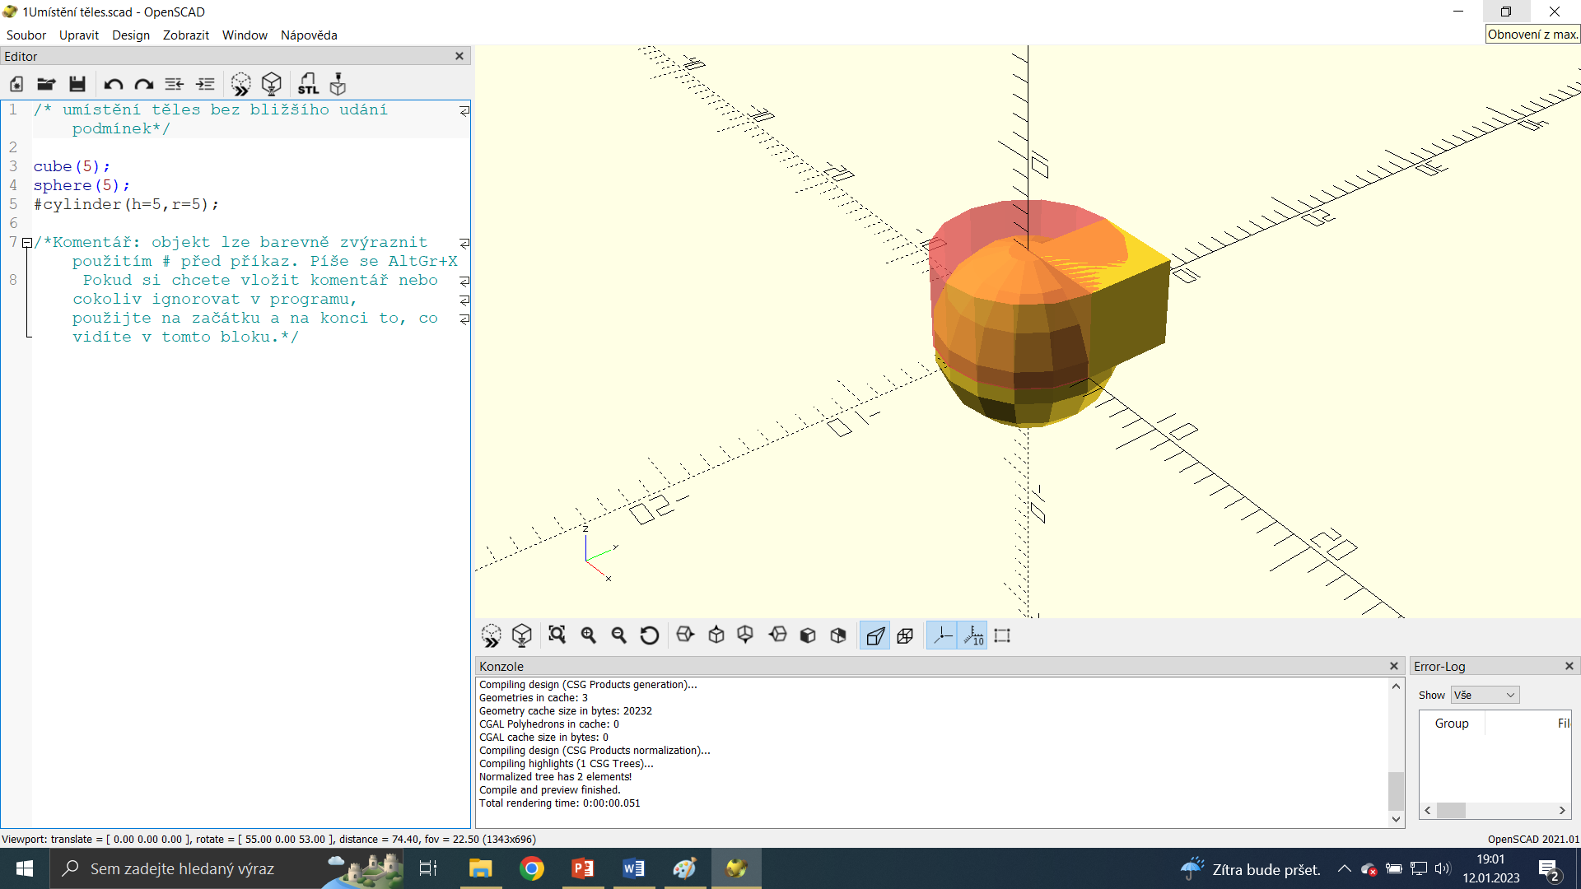
Poznámka: Zvýraznění objektu

Slide 13
Posouvání objektů v prostoru
Před objekt dáme příkaz posunu ve směru sořadnic x, y, z:
translate([10,15,0])
Hranaté závorky píšeme AltGr+F nebo AltGr+G
Objekt se posune o 10 mm ve směru osy x a o 15 mm ve směru osy y

Slide 14
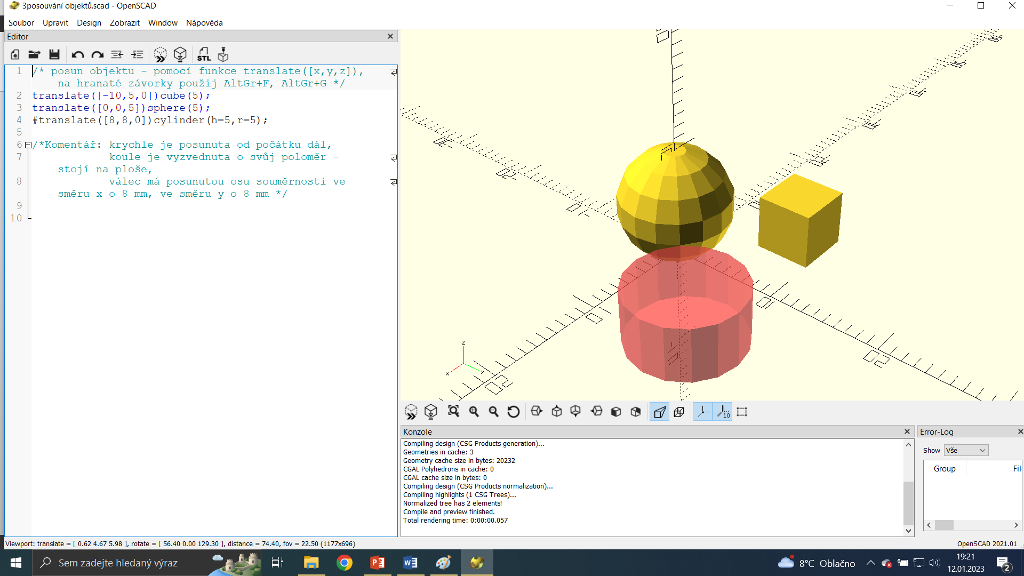
Poznámka:
Koule musí být posunuta nahoru o poloměr – její původní střed je ve středu souřadného systému

Slide 15
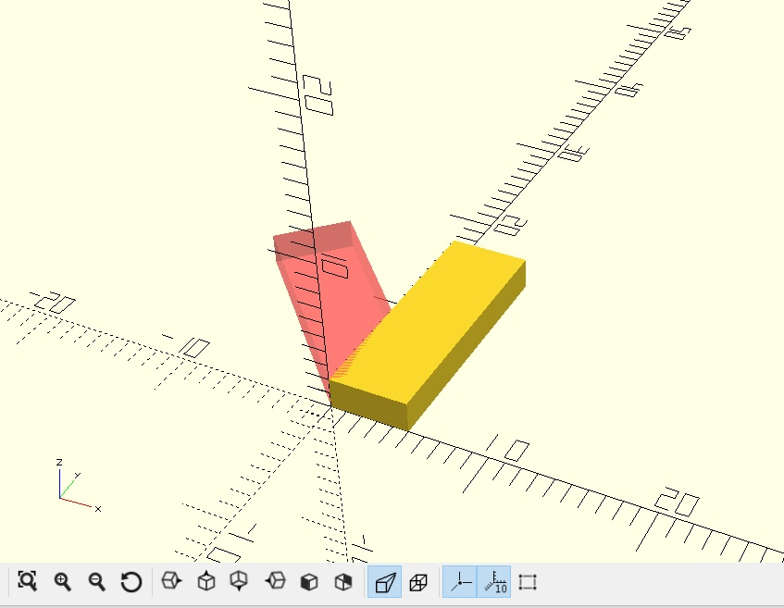
Otáčení objektu
Objekt otáčíme v prostoru
kolem os x, y, nebo z
o zadaný úhel ve stupních
Příkaz před objekt:
rotate([0,0,45])
otočí o 45º kolem osy z

Slide 16
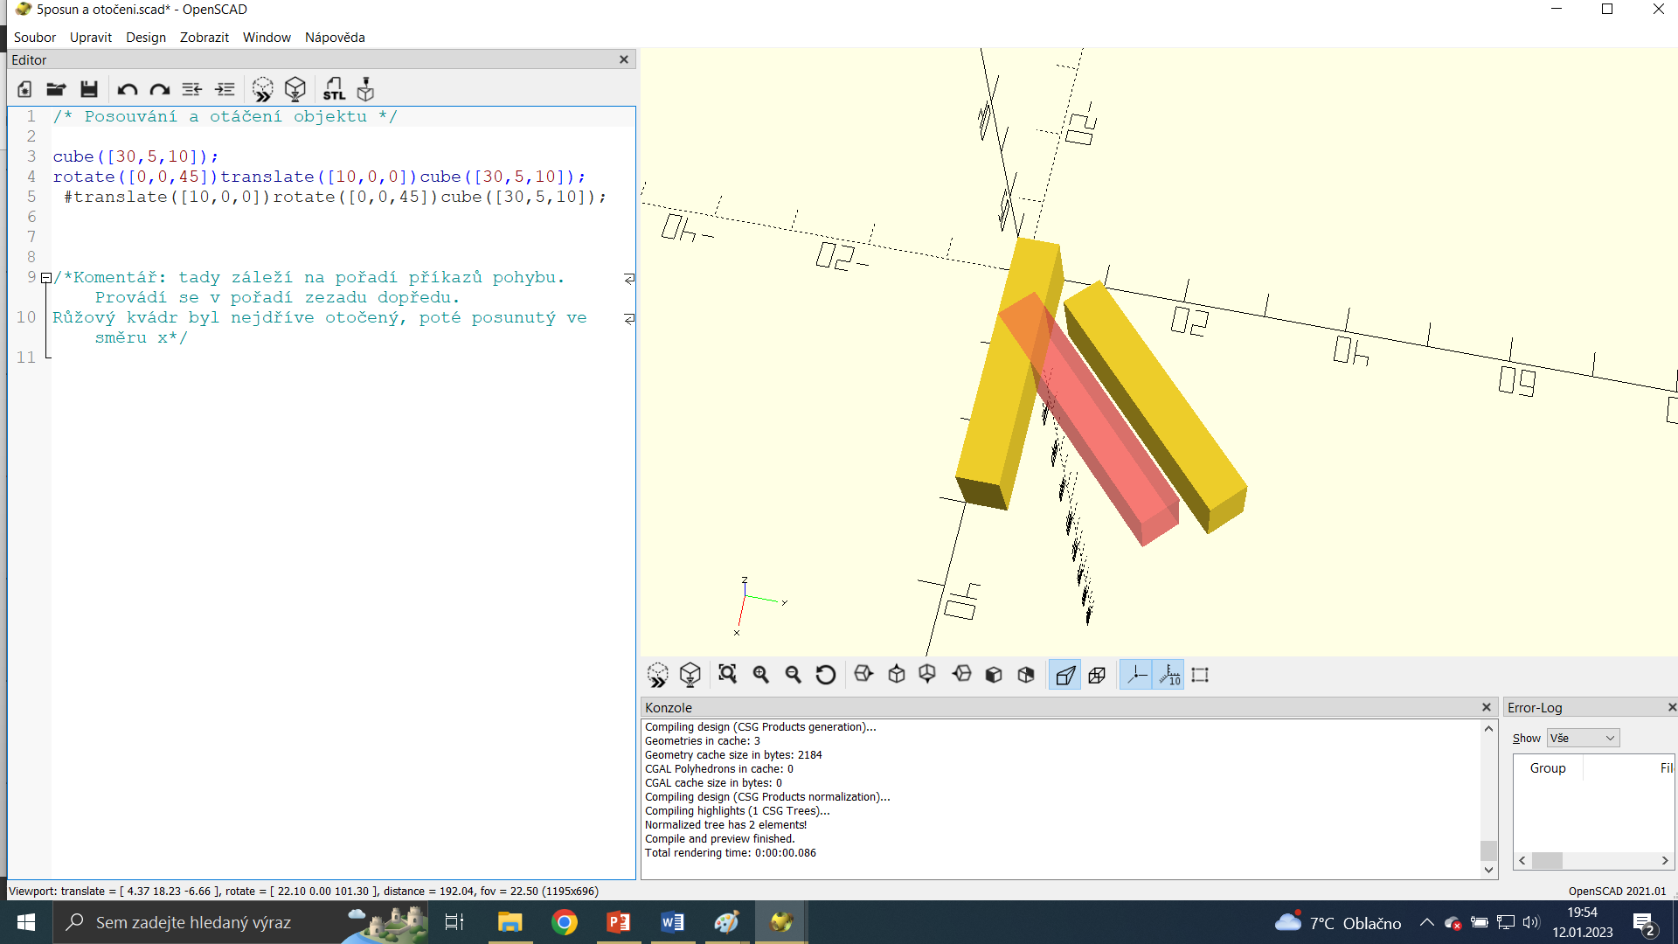
Posouvání a otáčení objektu
Poznámka:
Na pořadí příkazu otáčení a posunu záleží.

Slide 17
Funkce
    Sjednocení union(){ ......}
    Rozdíl difference(){.....}
    Průnik intersection(){.......}
    Propojení hull(){.......}
                Množinová závorka: AltGr+B a AltGr+N

Slide 18
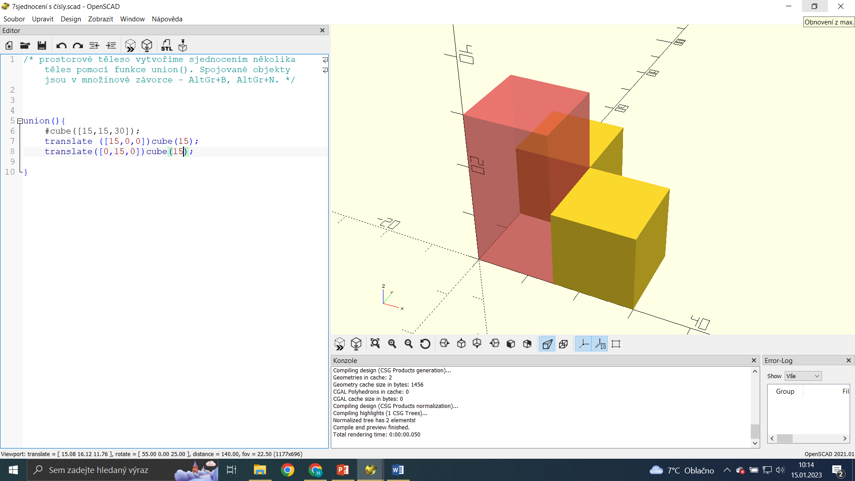
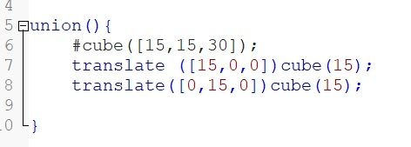
Sjednocení union(){...}

Slide 19
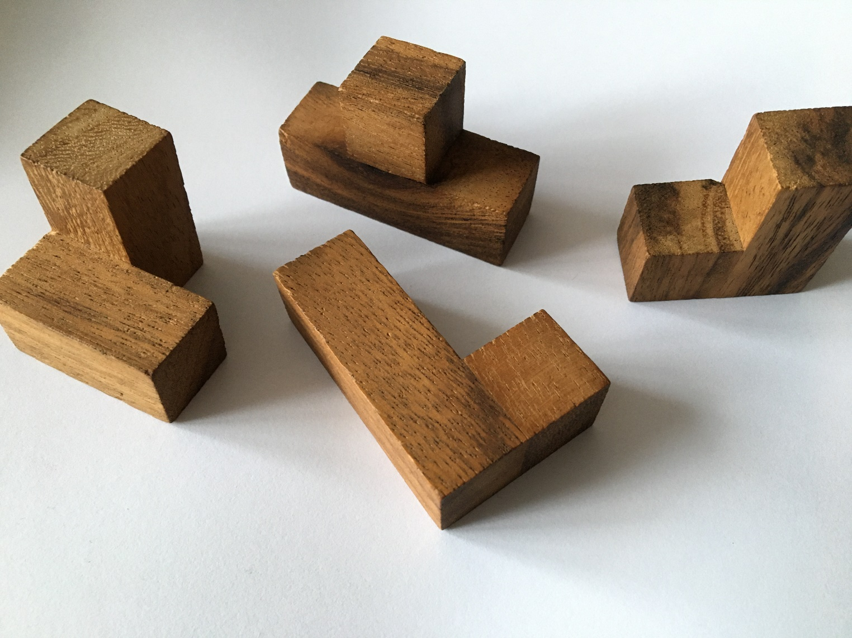
Pokud chcete zkusit...

Slide 20
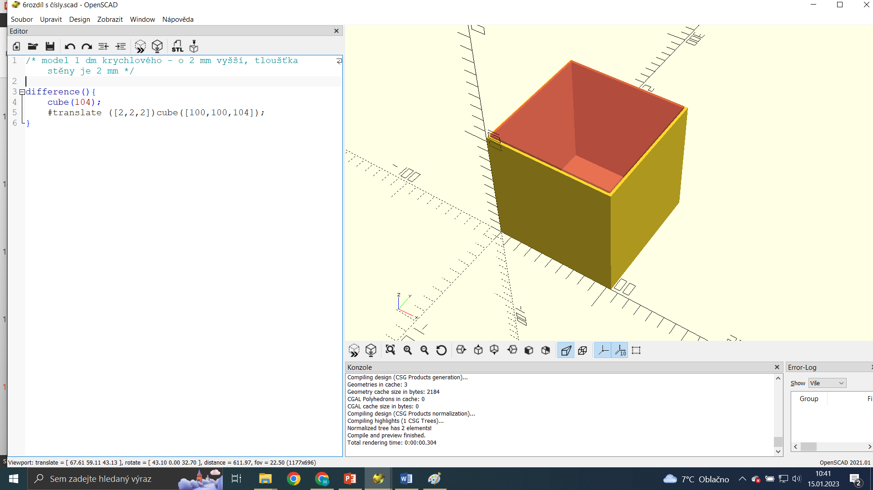
Rozdíl difference(){....}
difference(){
cube(104); translate([2,2,2])cube([100,100,104]);
}

Slide 21
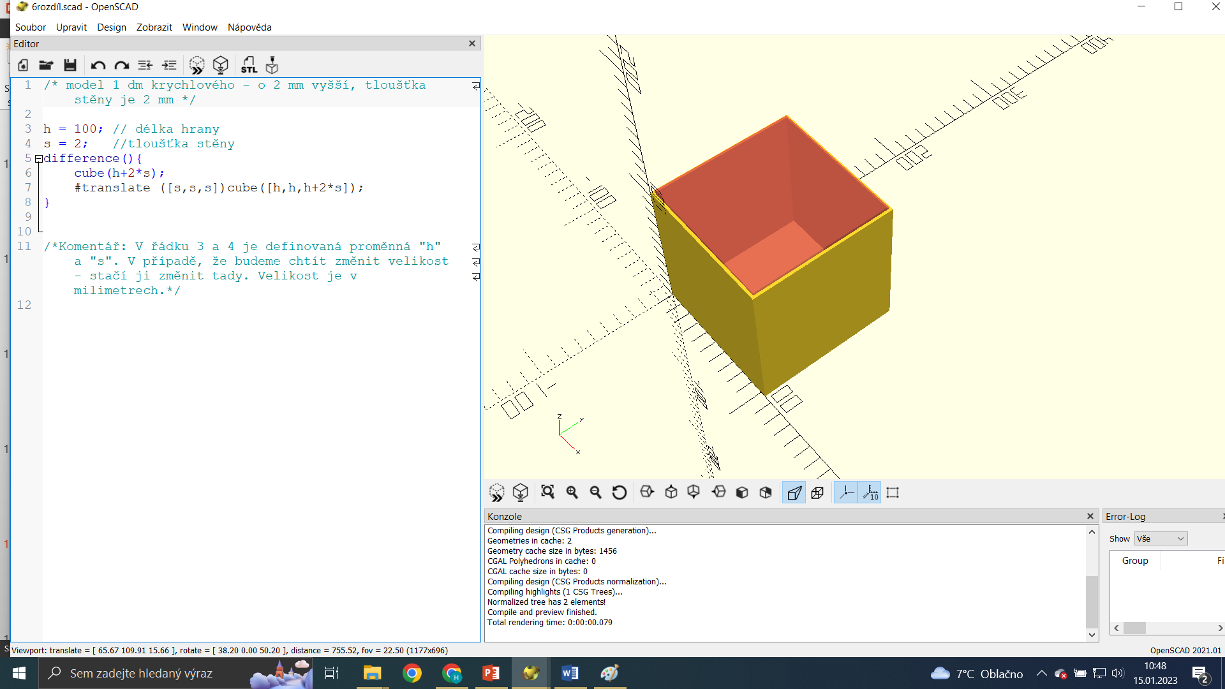
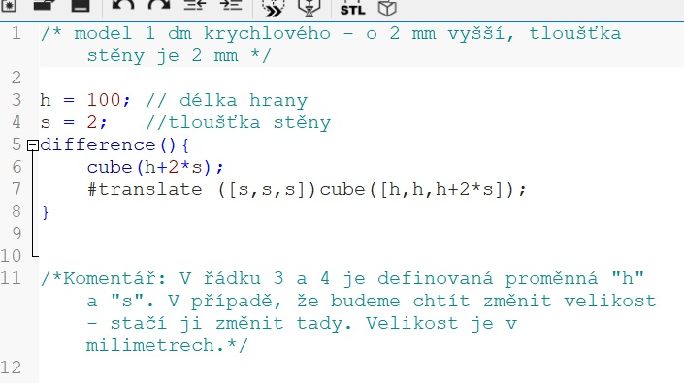
Definování Proměnné

Slide 22
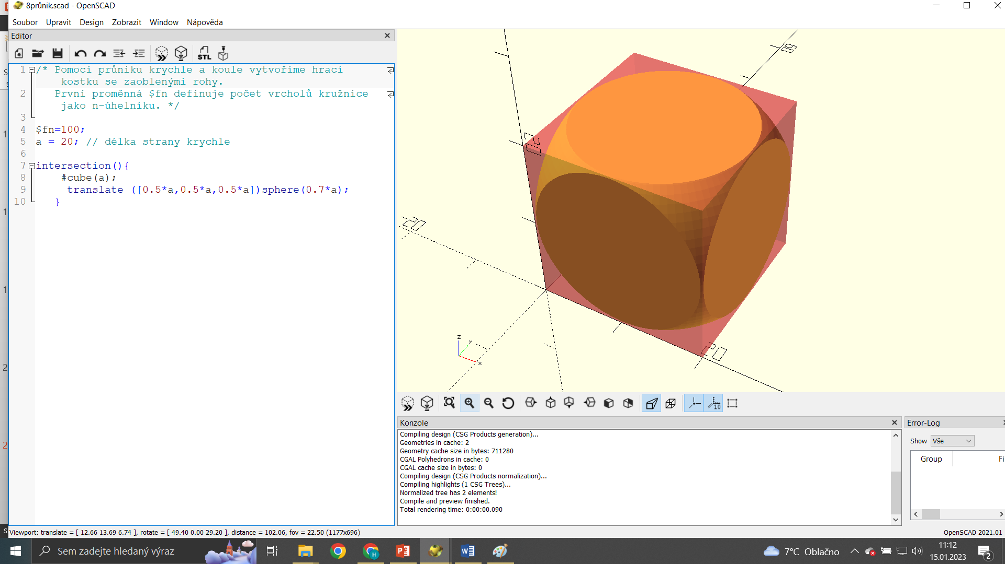
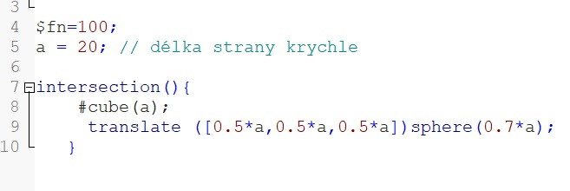
Průnik Intersection(){...}

Slide 23
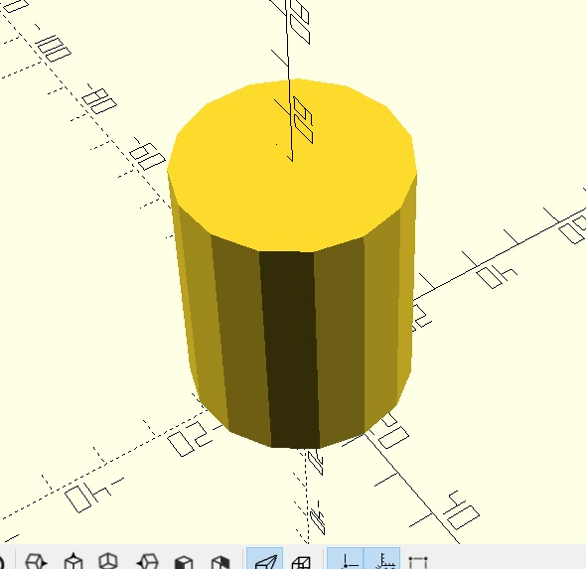
Speciální proměnná
Pro válce, kužely, koule ... vše kulaté, používáme na začátku programu funkci $fn ($=AltGr+ů)
Tato funkce určuje počet stěn v prostoru na 360º
Např.:
$fn=15; udělá z válce
hranol s 15 bočními stěnami

Slide 24
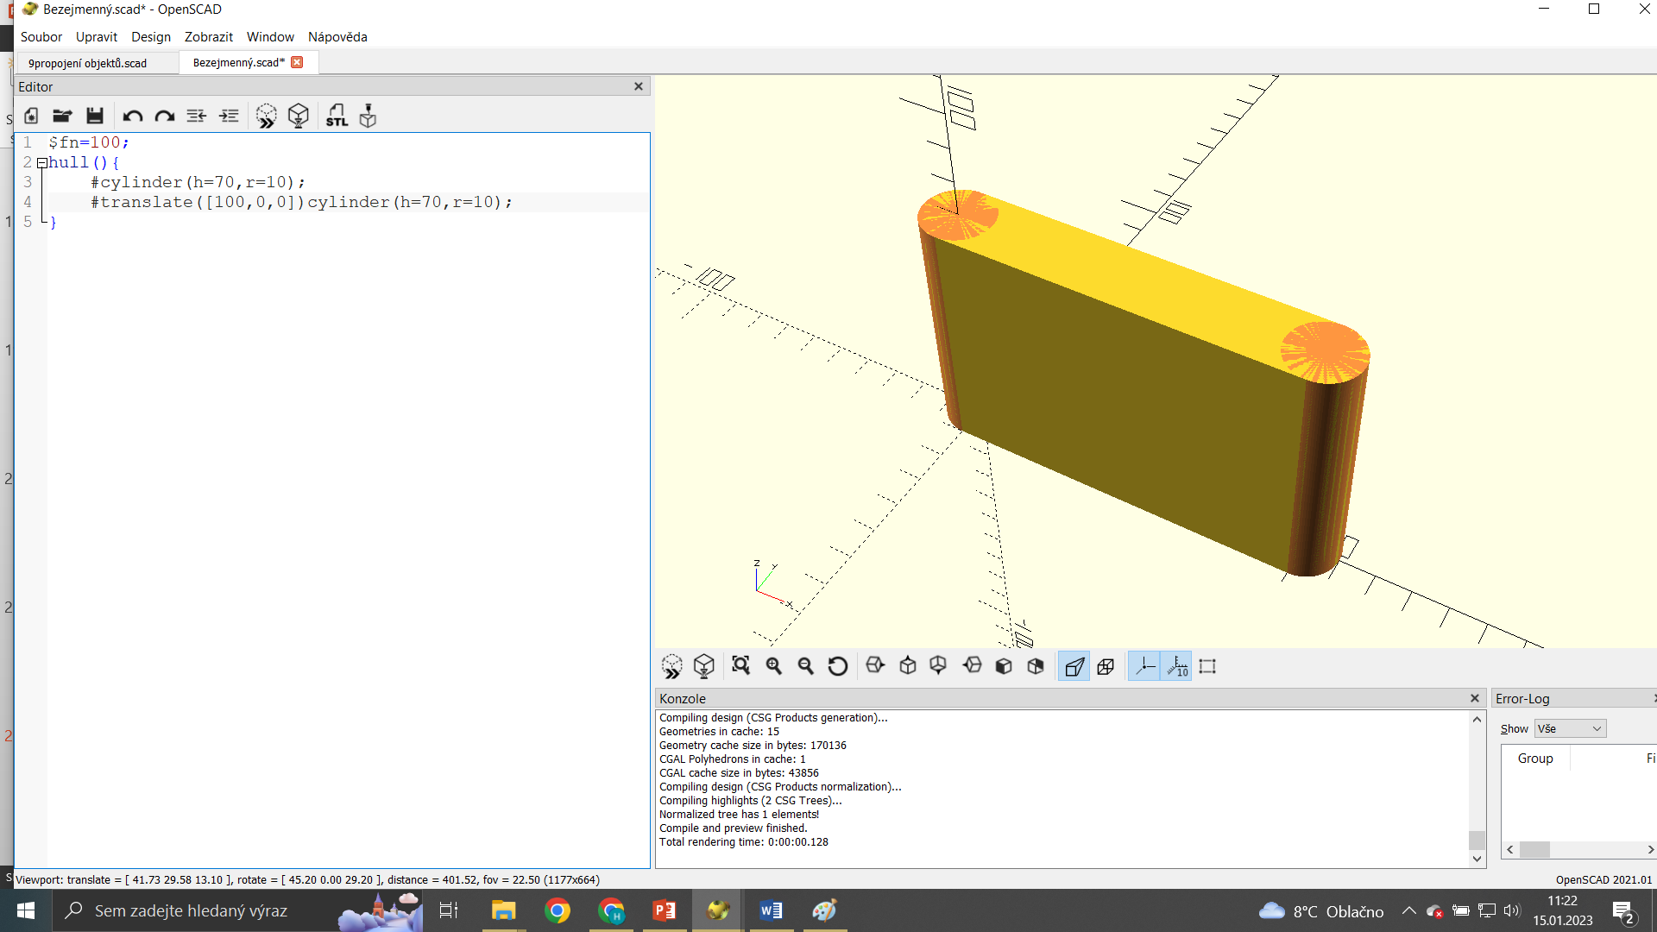
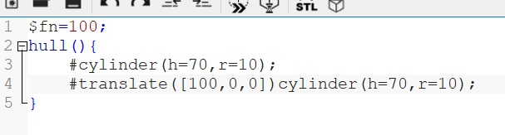
Propojení Hull(){...}

Slide 25
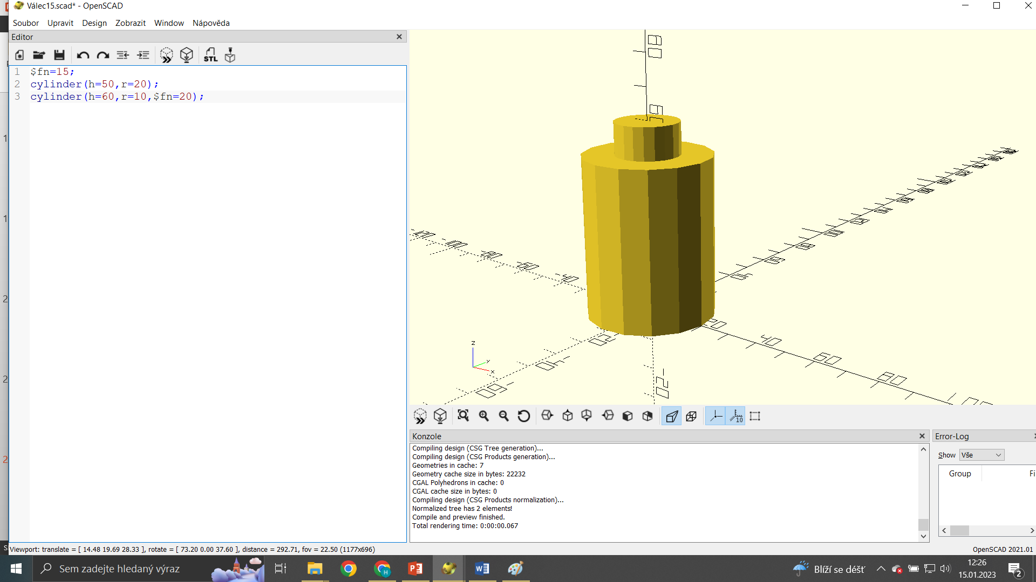
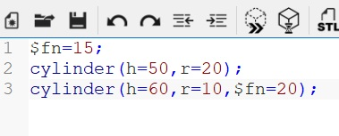
Válce s různým počtem „stěn“

Slide 26
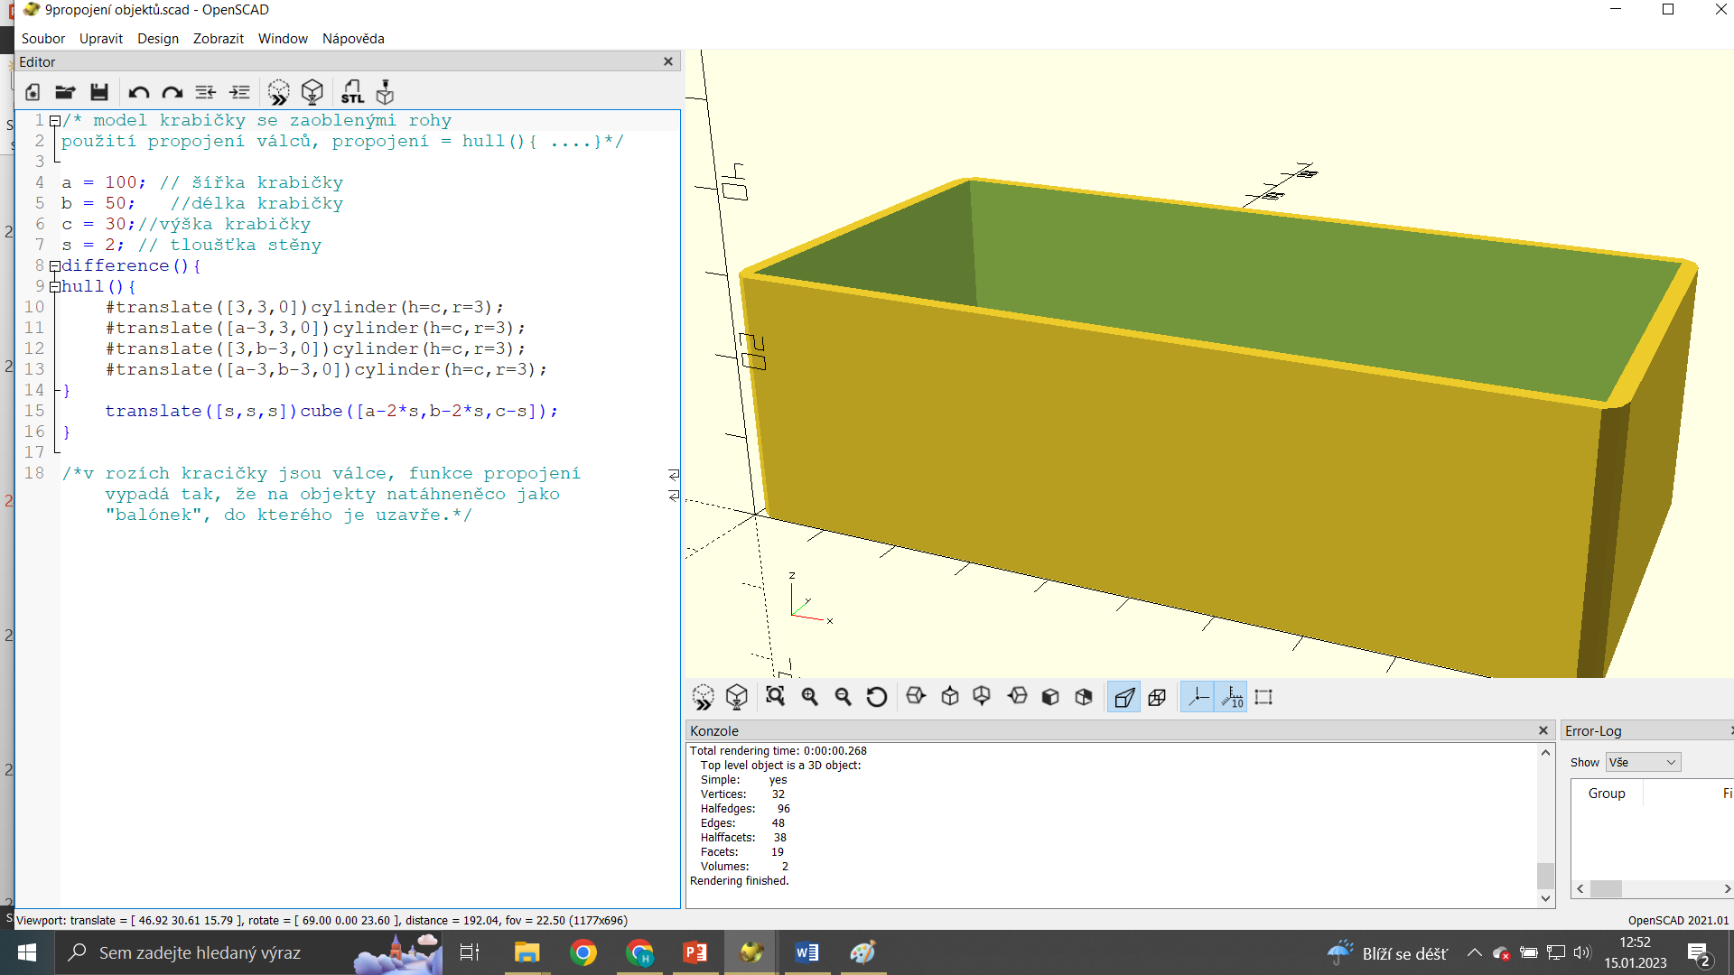
Krabička s kulatými hranami
Poznámka:
Krabička vznikla propojením 4 válců.

Slide 27
Použití cyklu
Pokud chceme určitý krok zopakovat vícekrát a bude se lišit např. polohou, můžeme zadat cyklus:
for (i=[1:10]){.....příkazy......}
Cyklus se zopakuje pro 10 různých hodnot i

Slide 28
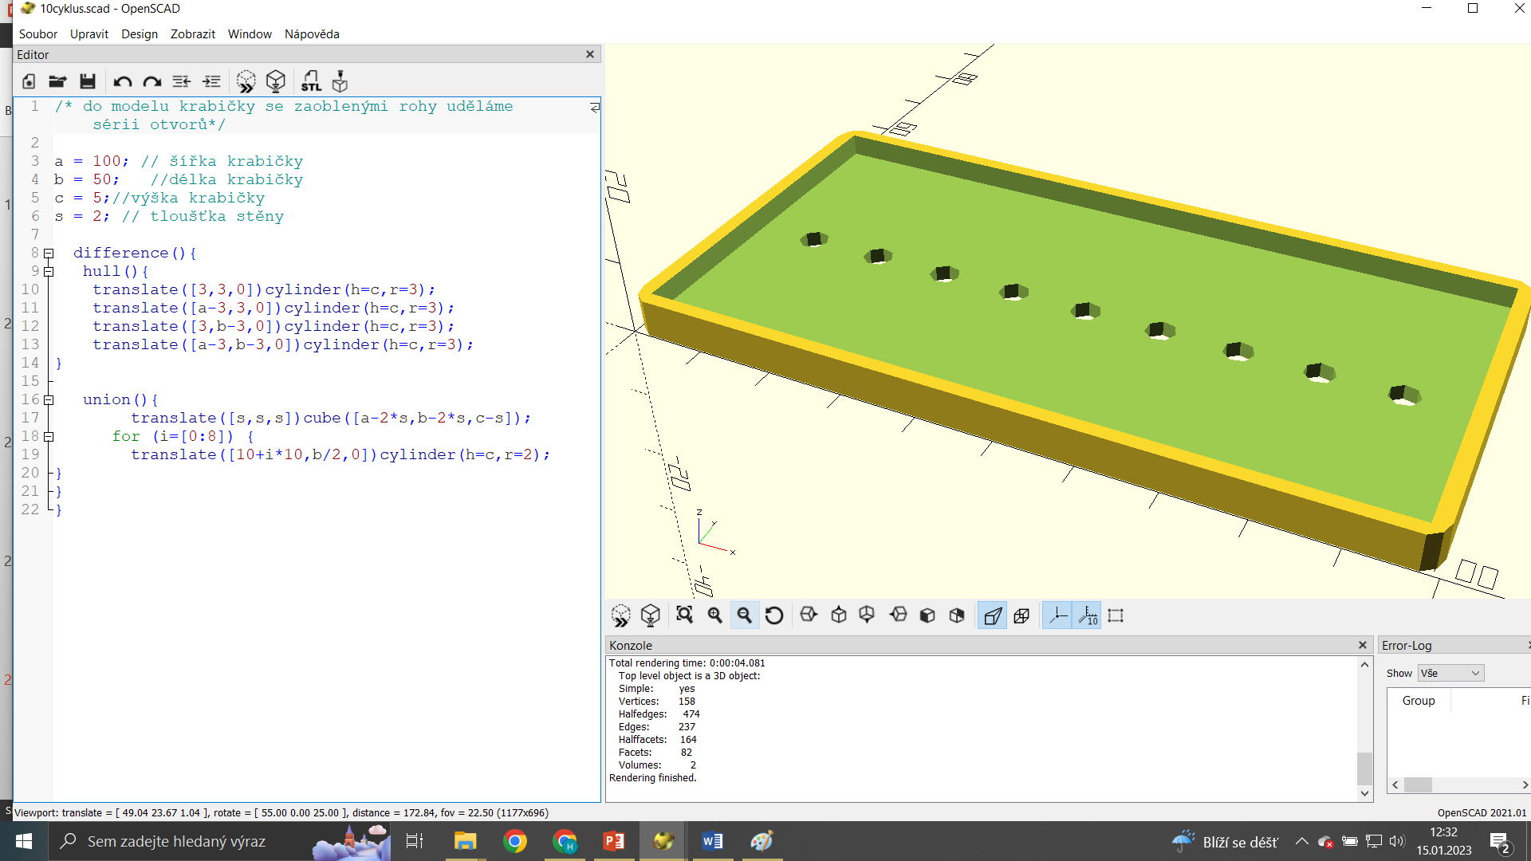
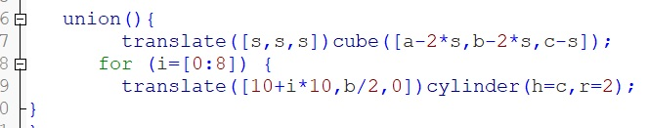
Příklad cyklu - děrování

Slide 29
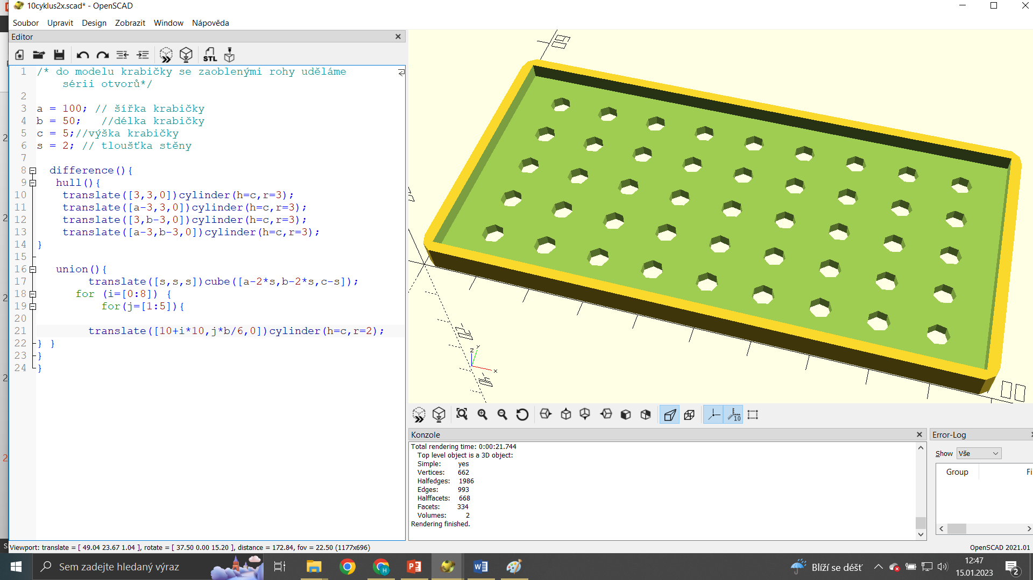
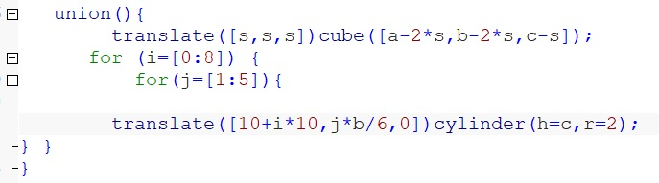
Cyklus se 2 parametry

Slide 30
Osově souměrné – složitější útvary
Kolečko – kladka, nástavec na skleničku ...
funkce:
rotate_extrude($fn=200)
vám roztočí cokoliv v prostoru kolem osy z

Slide 31
Nepravidelný tvar – kreslení ve 2D
Nakreslete si mnohoúhelník, pak ho můžete roztočit
v prostoru
Mnohoúhelník:
polygon(points=[[41.5,0],[46.5,0],[46.5,10],[46,10],[46,3],[42,3],[42,10],[41.5,10],[41.5,0]]);
Souřadnice[x,y], desetinnou čárku piš jako desetinnou tečku

Slide 32
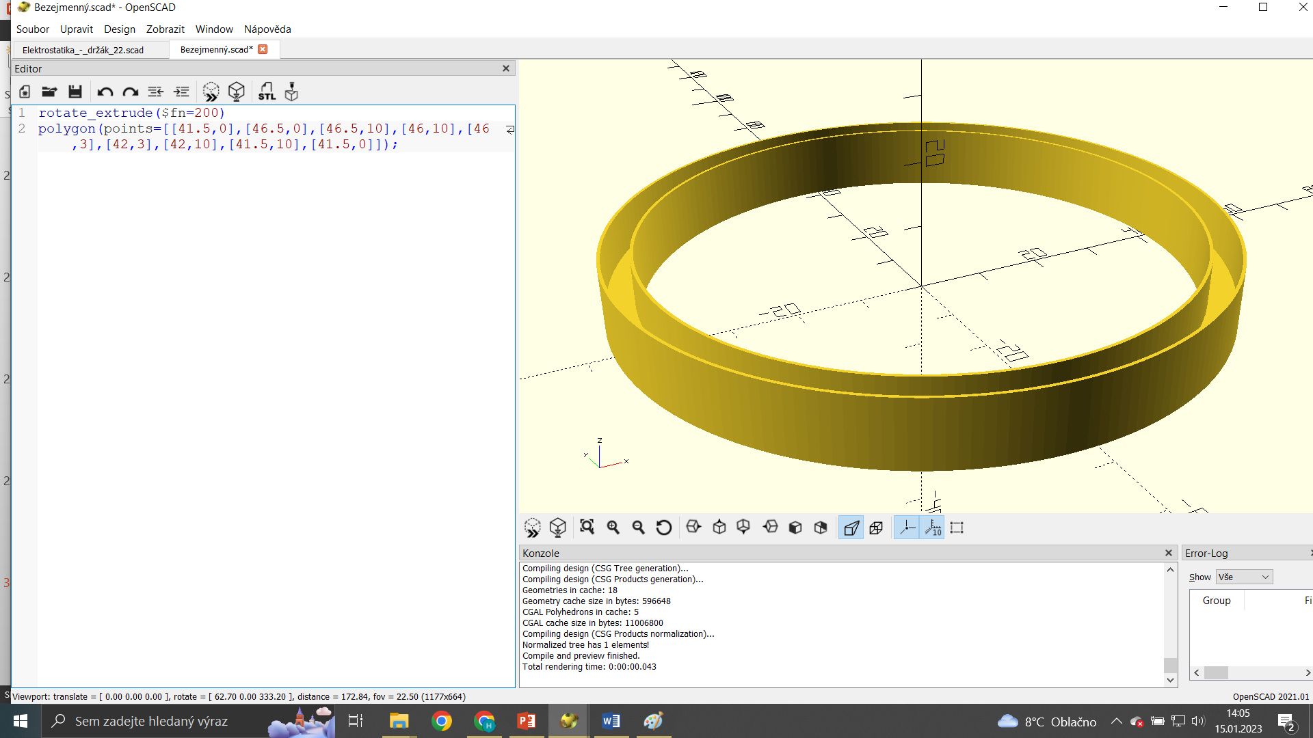
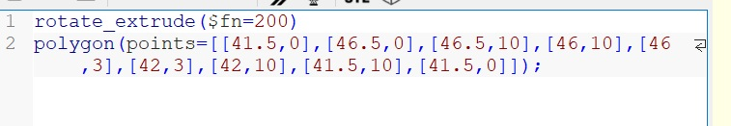
Mnohoúhelník roztočený v prostoru

Slide 33
Těleso nepravidelného řezu
Pokud chcete vymodelovat řez pomocí
nepravidelného mnohoúhelníku (polynom),
a pak ho vyzvednout do prostoru do výšky 20 mm:
linear_extrude(20)

Slide 34
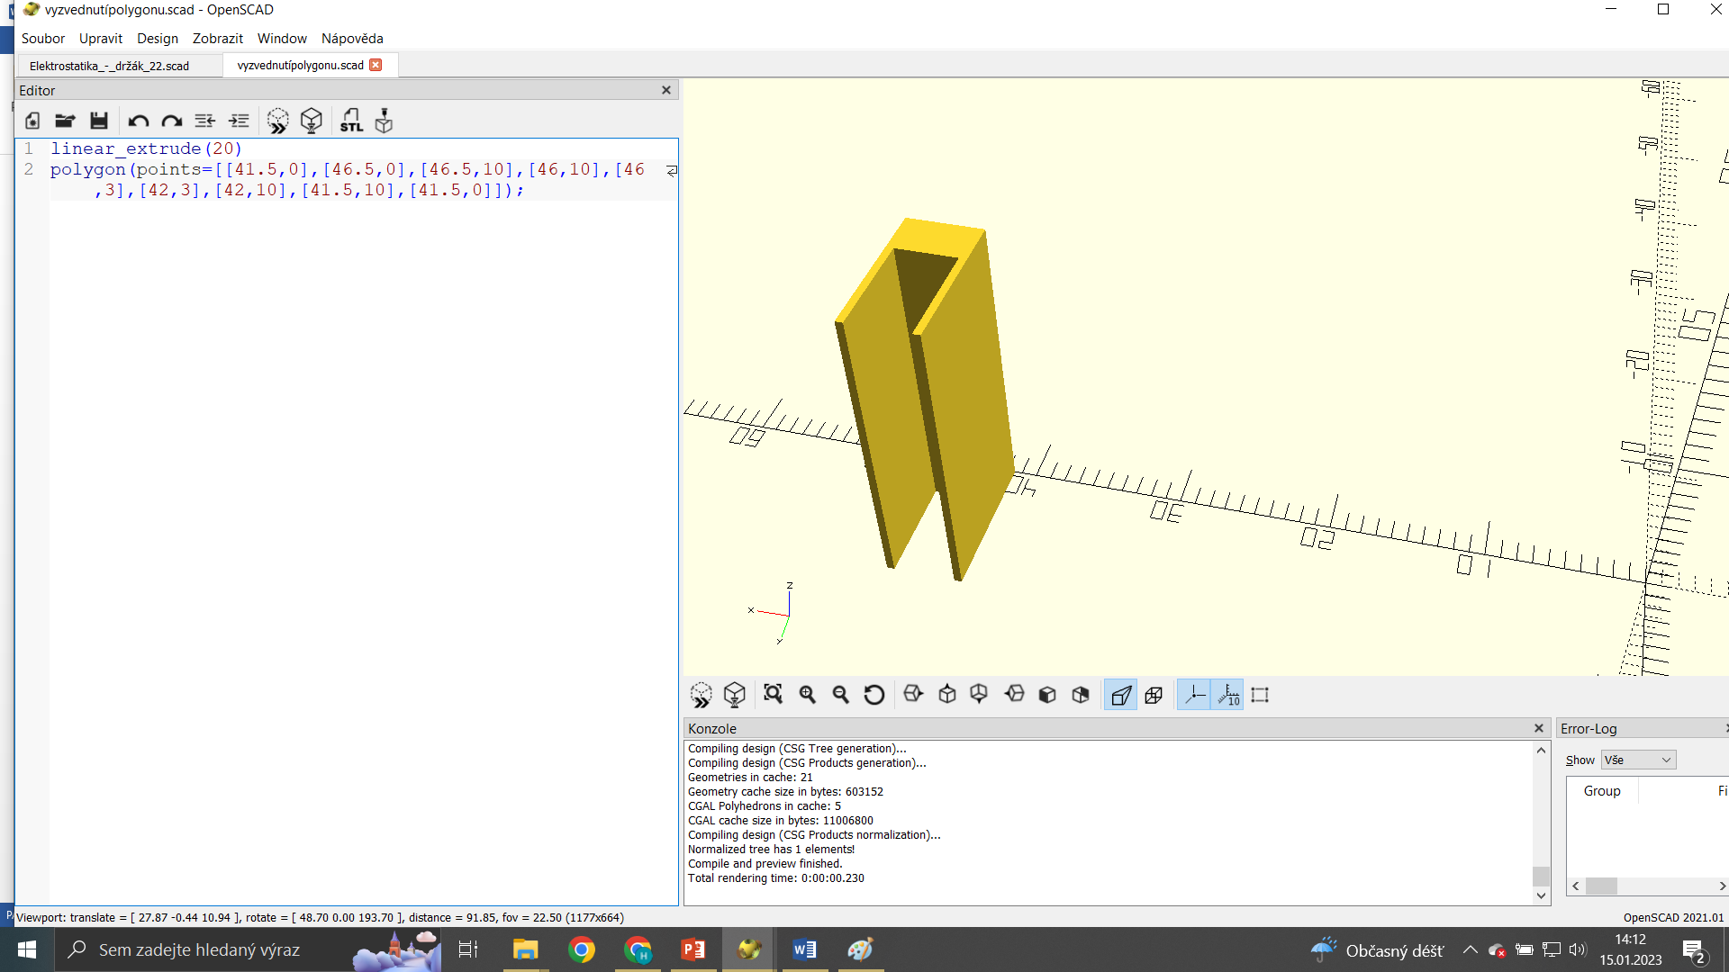

Vyzvednutí do výšky

Slide 35
Příprava souboru na tisk
(Fn+)F6 (Obraz tělesa se zobrazí v nejlepší podobě)
Ve spodní části nabíhá zelený pruh, vydržte do konce
Soubor → Exportovat → Exportovat do STL
a uložíte

Slide 36
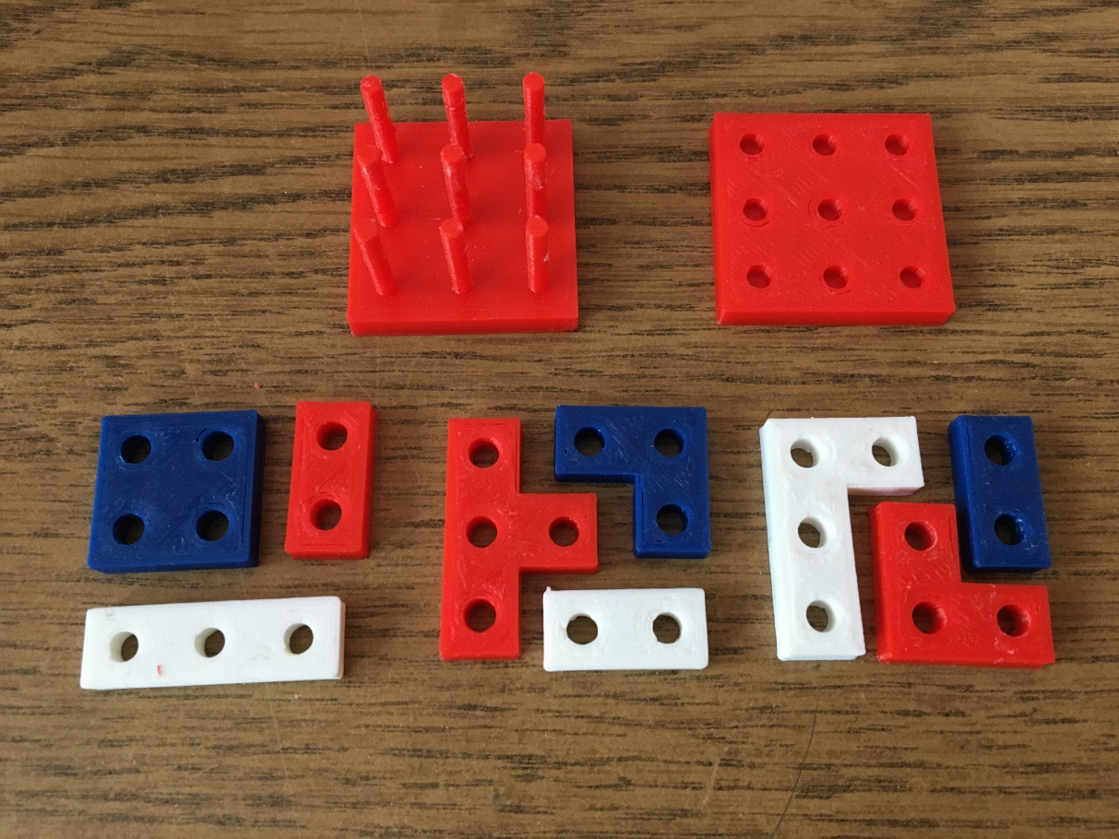
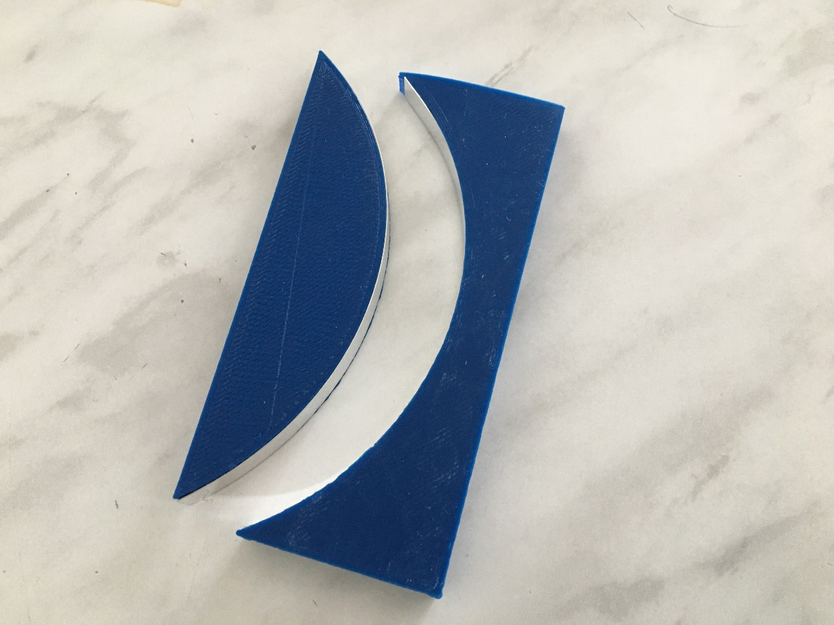
Co se u nás tisklo
Hlavolam Pomůcky na optiku

Slide 37
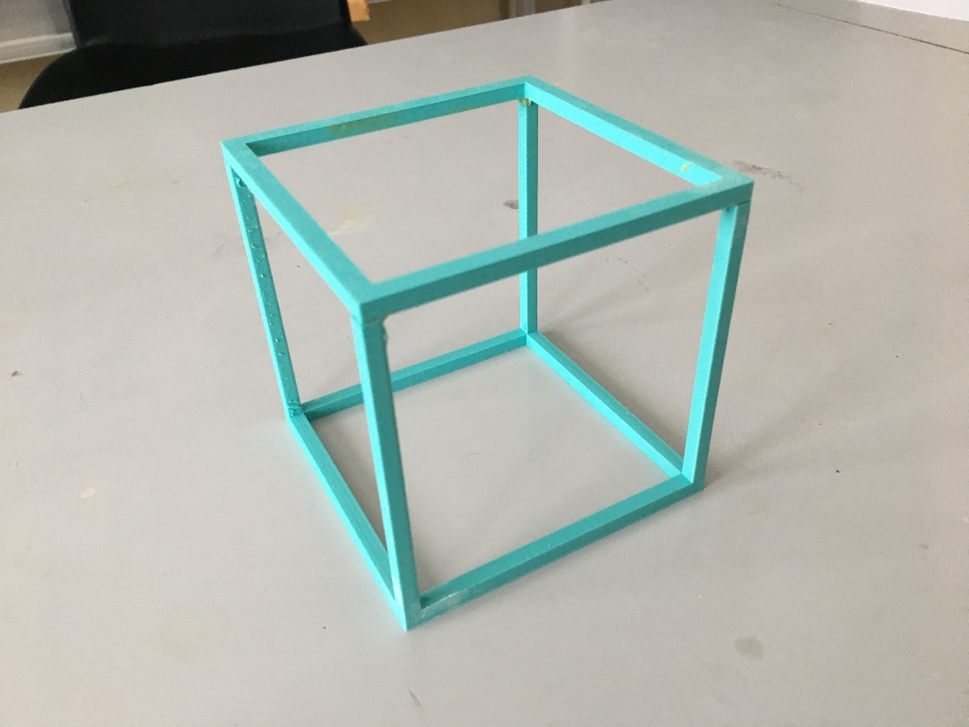
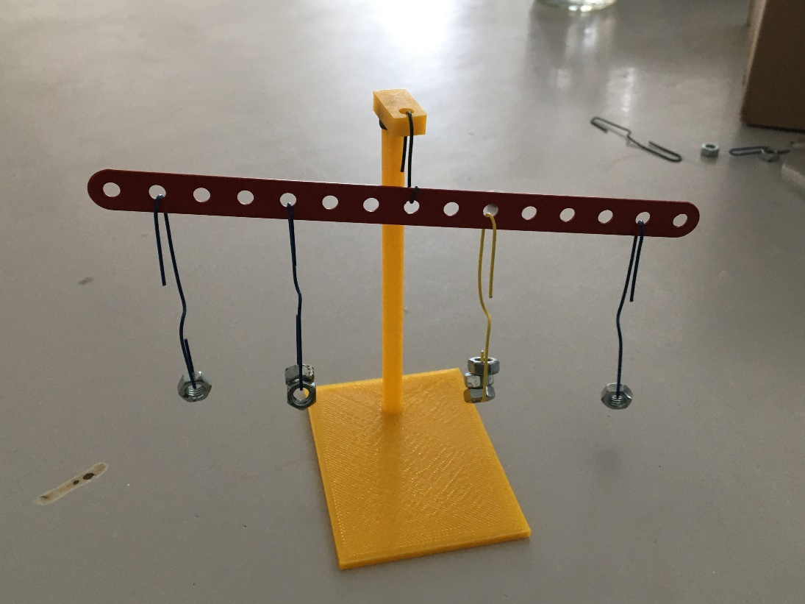
Co se u nás tisklo
Pomůcky na výuku fyziky

Slide 38
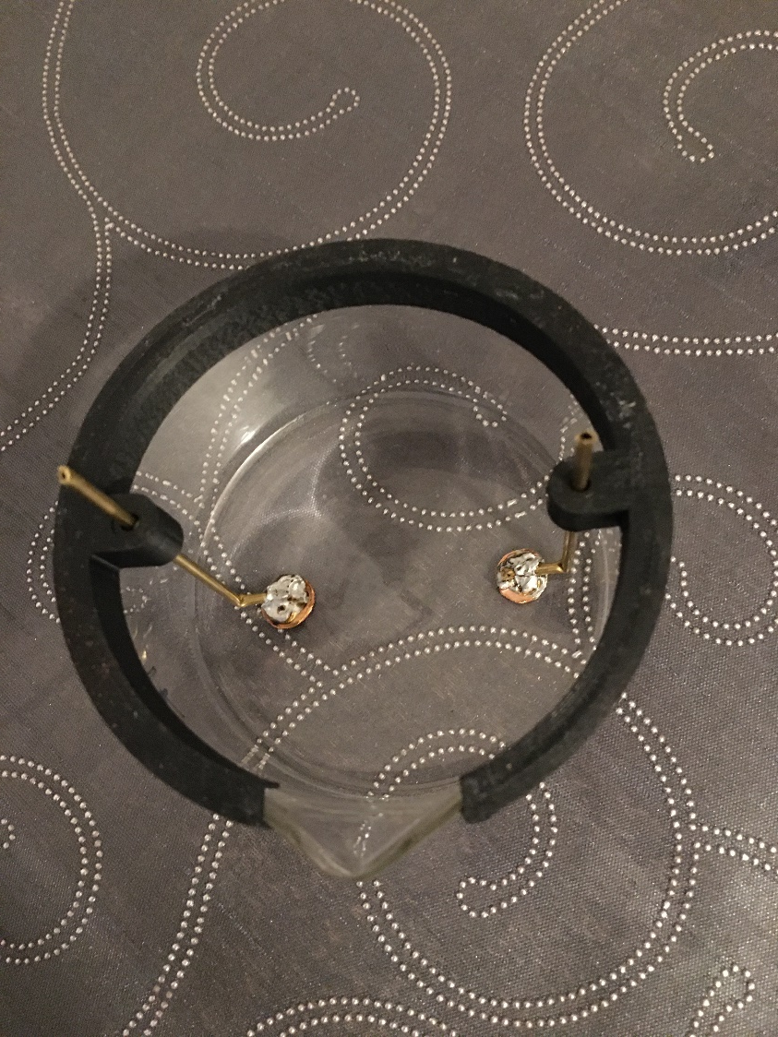
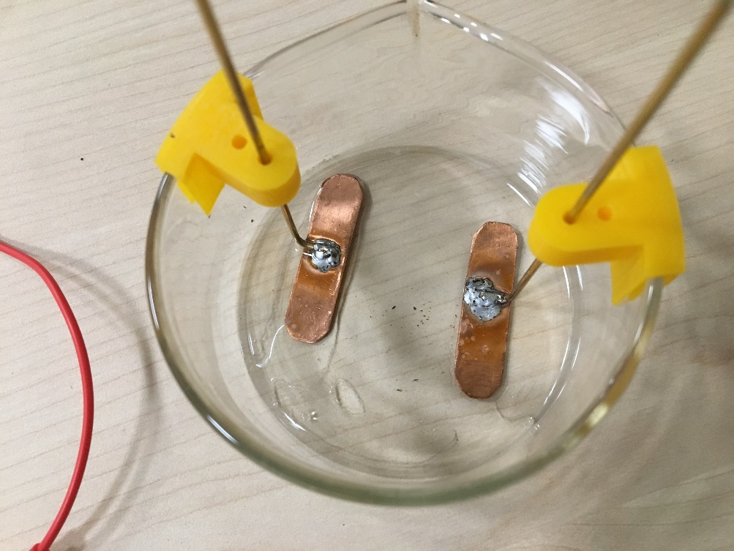
Co se u nás tisklo
Pomůcky na dílny Heuréky

Slide 39
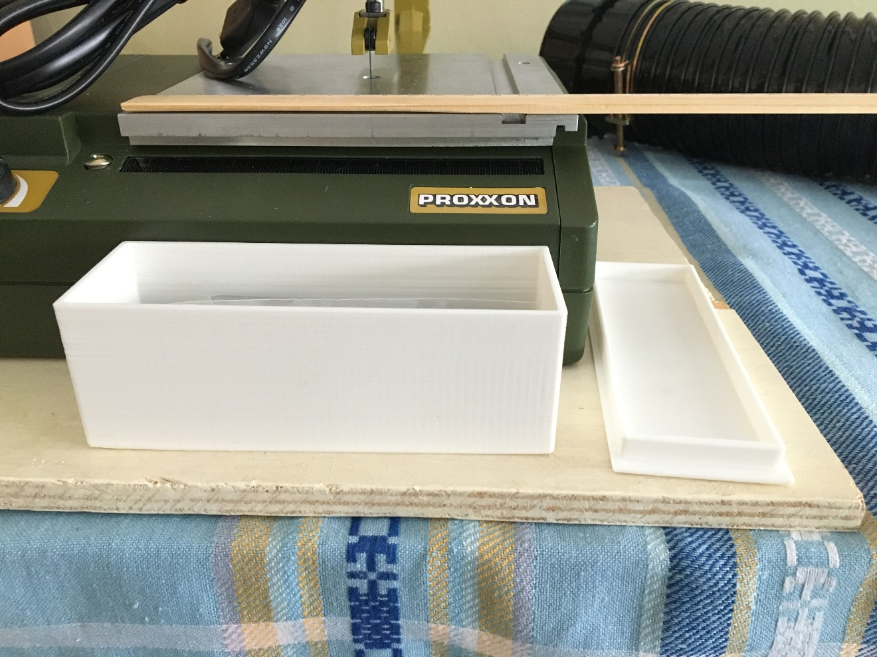
Co se u nás tisklo
Krabičky na všechno

Slide 40
Co na konec?
Člověk se může učit celý život.
Děkuji za pozornost

